Slide 1
Иерархия классов Java
Мухортова Н.Н.

Slide 2
Класс Object
toString
Метод toString служит для получения представления данного объекта в виде строки. При попытке вывести строковое представления какого-нибудь объекта, как правило, будет выводиться полное имя класса.

Slide 3
Переопределение toString
class Person {
private String name;
public Person(String name){
this.name=name;
}
@Override
public String toString(){ return "Person " + name; }}

Slide 4
Метод hashCode
Метод hashCode позволяет задать некоторое числовое значение, которое будет соответствовать данному объекту или его хэш-код.
@Override
public int hashCode(){
return 10 * name.hashCode() + 20456;
}

Slide 5
Метод getClass
Метод getClass позволяет получить тип данного объекта
Person tom = new Person("Tom");
System.out.println(tom.getClass()); // class Person

Slide 6
Метод equals
Метод equals сравнивает два объекта на равенство
@Override
public boolean equals(Object obj){
if (!(obj instanceof Person)) return false;
Person p = (Person)obj;
return (this.name == p.name);
}

Slide 7
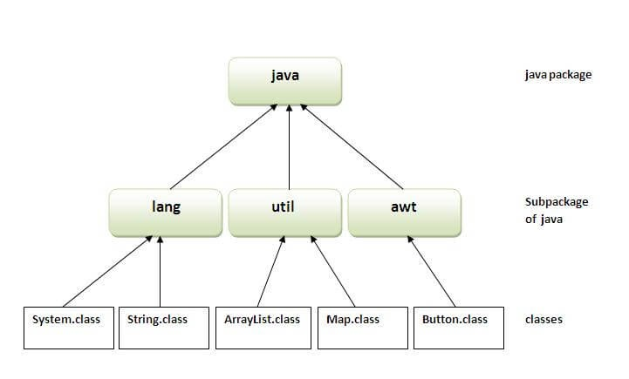
Пакеты Java
Пакет — это набор классов для индивидуализации имен классов.

Slide 8
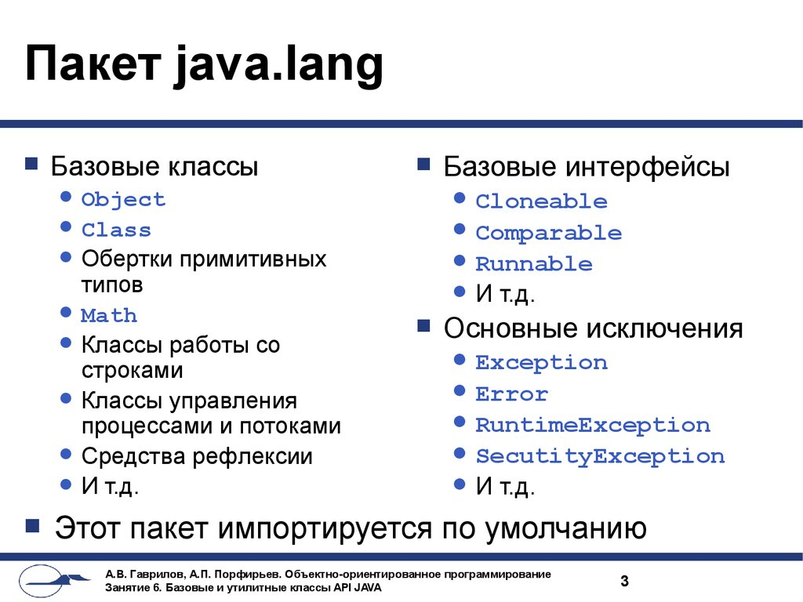

Slide 9
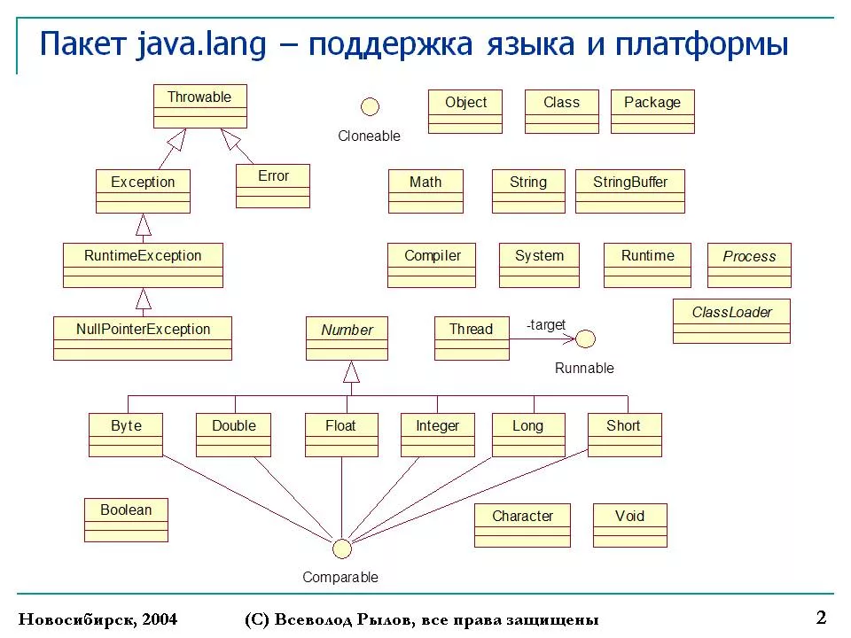

Slide 10
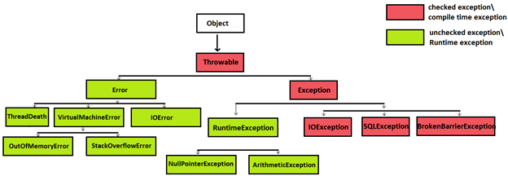
Иерархия классов java.lang.exeption

Slide 11
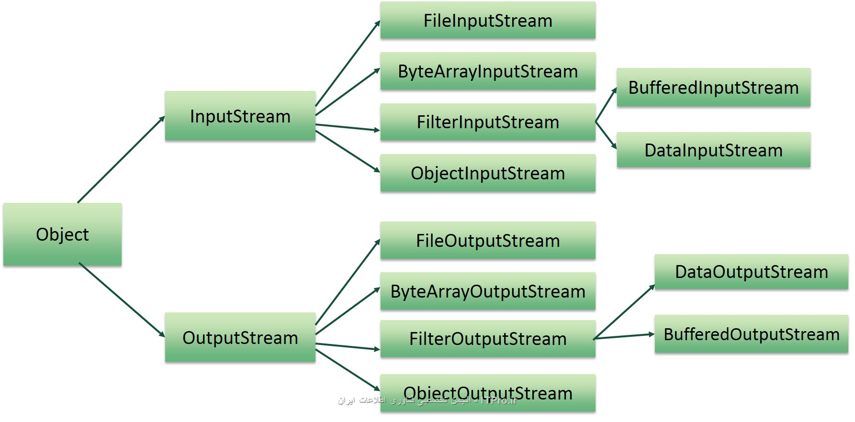
Пакет java.io

Slide 12
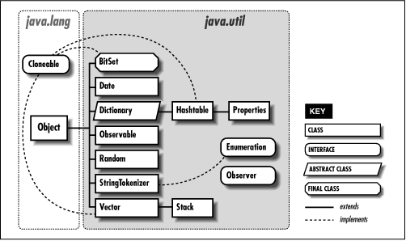
Иерархия классов java.util

Slide 13
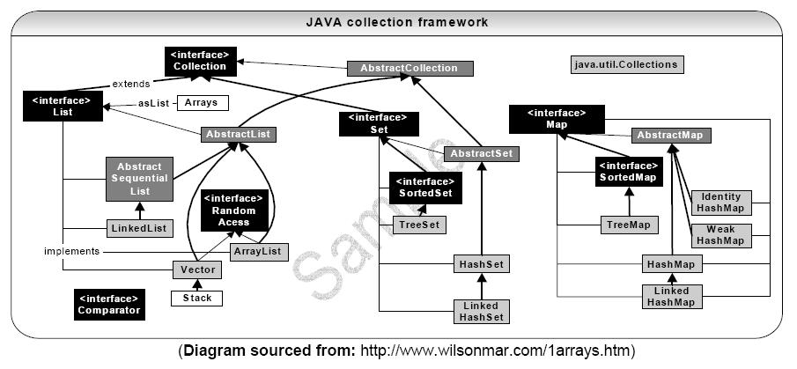
Пакет java.util.Collections

Slide 14
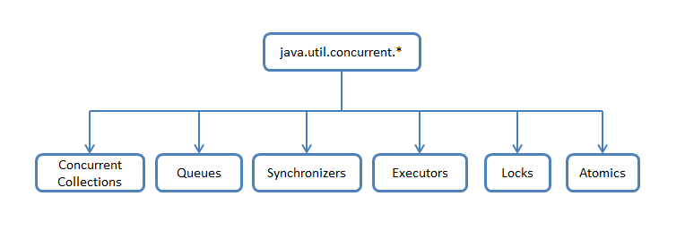
Разработка многопоточного кода, обеспечивающего не только хорошую производительность, но и защиту данных приложения, не является тривиальной задачей.
Именно для таких целей предназначен пакет java.util.concurrent.

Slide 15
java.util.concurrent
Пакет Concurrent Collections предлагает свой набор потокобезопасных классов, допускающих разными потоками одновременное чтение и внесение изменений
Объекты синхронизации, Concurrent Synchronizers позволяющие разработчику управлять и/или ограничивать работу нескольких потоков
Набор атомарных классов, Concurrent Atomic позволяющих использовать принцип действия механизма оптимистической блокировки для выполнения атомарных операций. Операция является атомарной, если её можно безопасно выполнять при параллельных вычислениях в нескольких потоках
Concurrent Executors Механизмы создания пулов потоков и планирования работы асинхронных задач

Slide 16
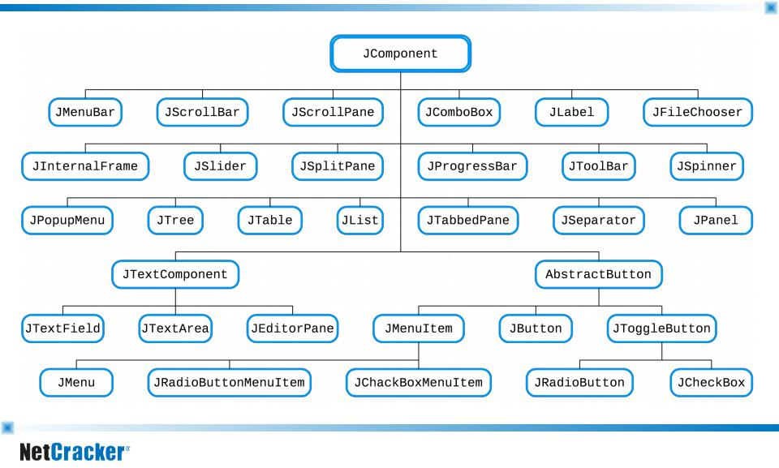
Иерархия типов пакета swing

Slide 17
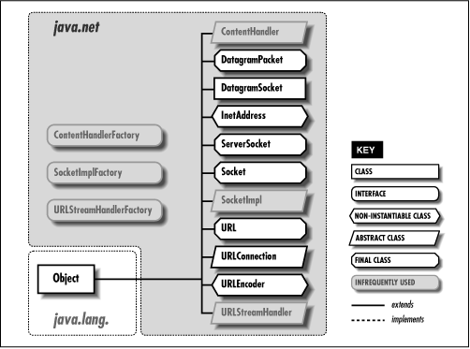
Пакет java.net
Java поддерживает семейства протоколов TCP, UDP и т.д. В составе пакета java.net имеется множество классов, связанных с сетью.
Ключевыми классами для реализации взаимодействия программ по протоколу TCP являются :
java.net.ServerSocket - класс реализует серверный сокет, который ожидает запросы, приходящие от клиентов по сети, и может отправлять ответ.
java.net.Socket - класс реализует клиентский сокет.

Slide 18
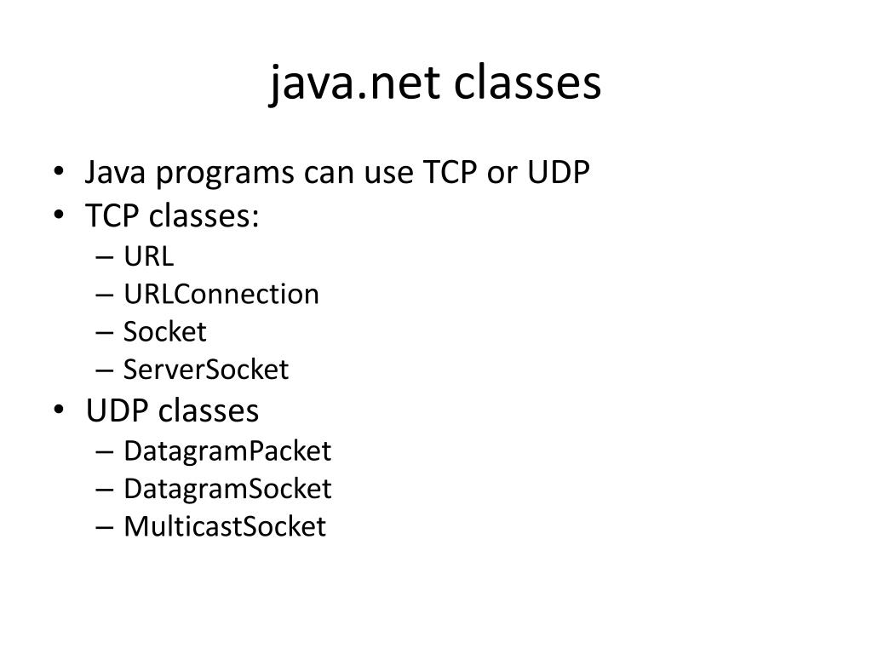

Slide 19
Сокет
socket — разъём — название программного интерфейса для обеспечения обмена данными между процессами.
Процессы при таком обмене могут исполняться как на одной ЭВМ, так и на различных ЭВМ, связанных между собой сетью.
Сокет — абстрактный объект, представляющий конечную точку соединения.

Slide 20
Принципы сокетов
Каждый процесс может создать слушающий сокет (серверный сокет) и привязать его к какому-нибудь порту операционной системы (в UNIX непривилегированные процессы не могут использовать порты меньше 1024).
Слушающий процесс обычно находится в цикле ожидания, то есть просыпается при появлении нового соединения. При этом сохраняется возможность проверить наличие соединений на данный момент, установить тайм-аут для операции и т.д.

Slide 21
Принципы сокетов
Каждый сокет имеет свой адрес. ОС семейства UNIX могут поддерживать много типов адресов, но обязательными являются INET-адрес и UNIX-адрес.
Если привязать сокет к UNIX-адресу, то будет создан специальный файл (файл сокета) по заданному пути, через который смогут сообщаться любые локальные процессы путём чтения/записи из него (см. Доменный сокет Unix).
Сокеты типа INET доступны из сети и требуют выделения номера порта.

Slide 22
Вопросы по Java
Принципы объектно-ориентированного программирования (ООП)
Конструкторы класса
Абстрактный класс
Интерфейс
Статический класс и его свойства
Модификаторы свойств класса
Использование this и super
Сигнатура метода

Slide 23
Источники
http://java-online.ru
https://metanit.com/java/tutorial/
и др.

